Slide 1
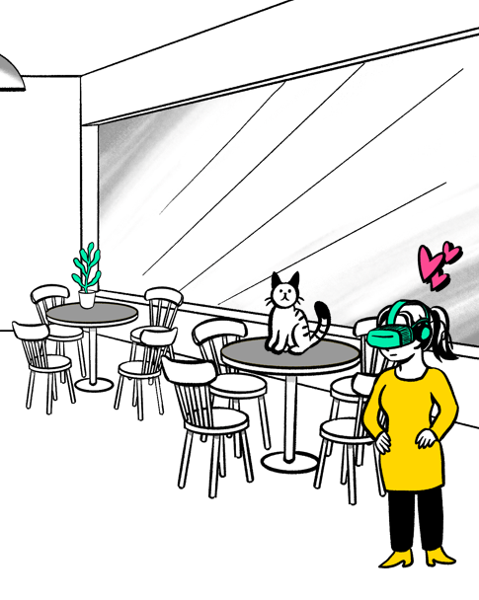
Havainnollista kehitystyötä kuvilla!
Palvelumuotoilussa käytetään runsaasti visuaalisia työkaluja. Tästä liitteestä löydät taustoja, hahmoja, tunneikoneita ja tavaroita, jotka voit näppärästi kopioida omaan esitykseesi. Rakenna juuri sinun tarpeisiisi sopiva havainnekuva palvelusta, tilanteesta tai tapahtumasta. Kuva kertoo enemmän kuin tuhat sanaa!
Mainitse kuvien käytön yhteydessä tekijä Sanna Koskimäki / Muutoskyvykkyyttä muotoilusta. Kiitos!
Tämän työkalun tarjoaa Euroopan sosiaalirahaston rahoittama Muutoskyvykkyyttä muotoilusta -hanke.
CC BY-NC. Ei kaupallisiin tarkoituksiin.

Slide 2
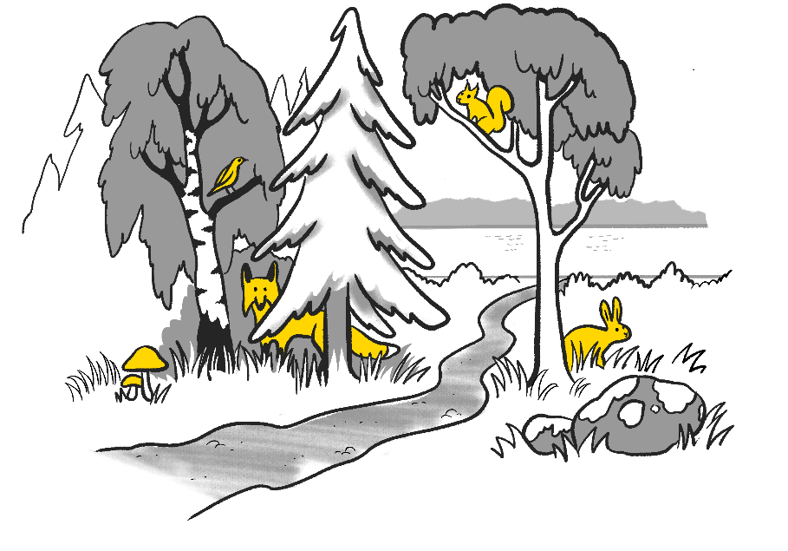
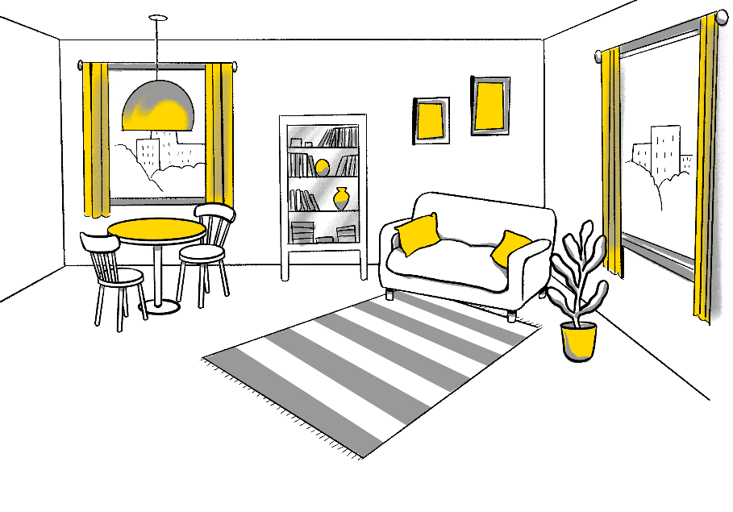
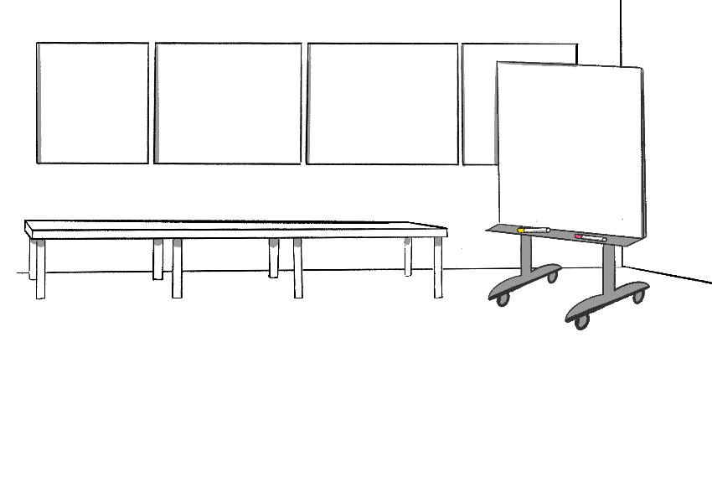
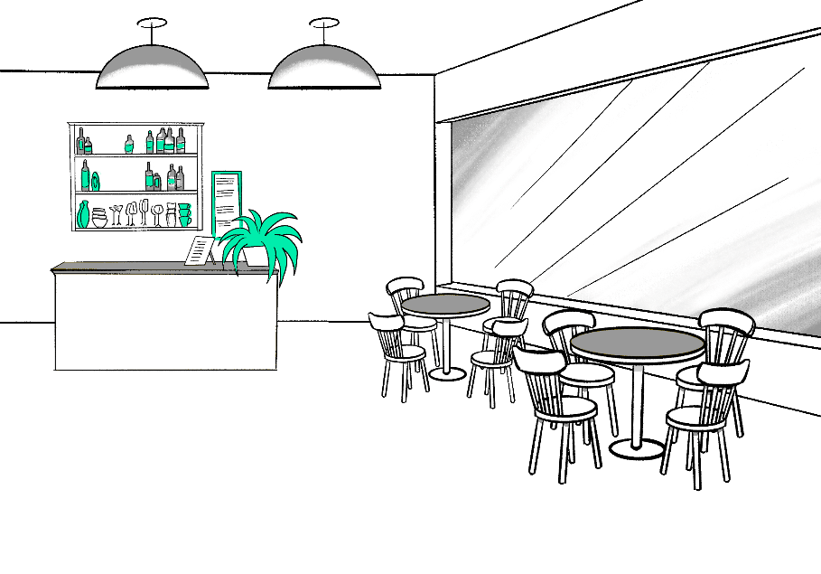
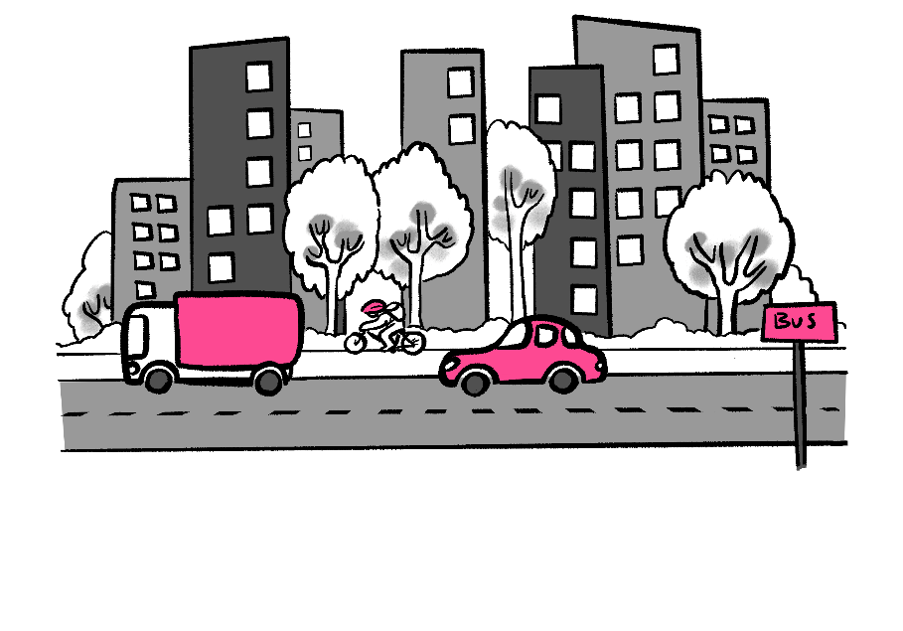
Taustat
Kuvat: Sanna Koskimäki / Muutoskyvykkyyttä muotoilusta

Slide 3
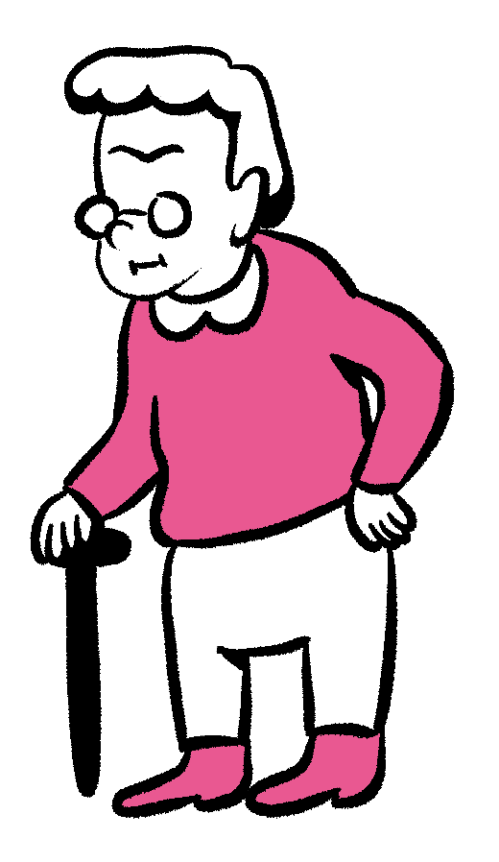
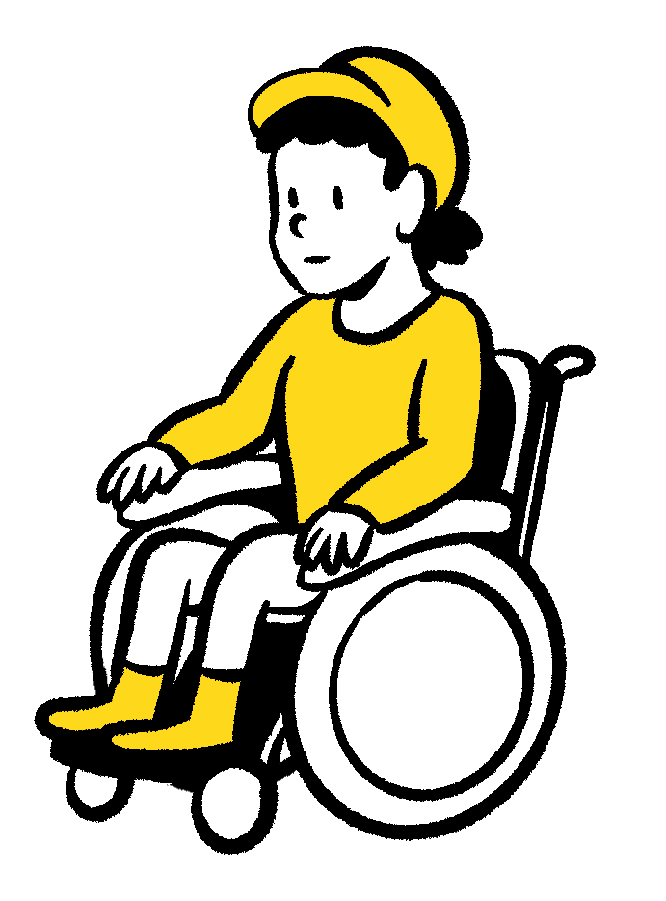
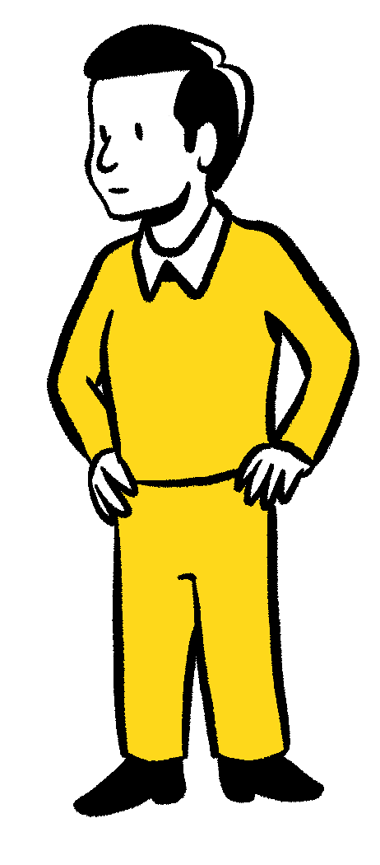
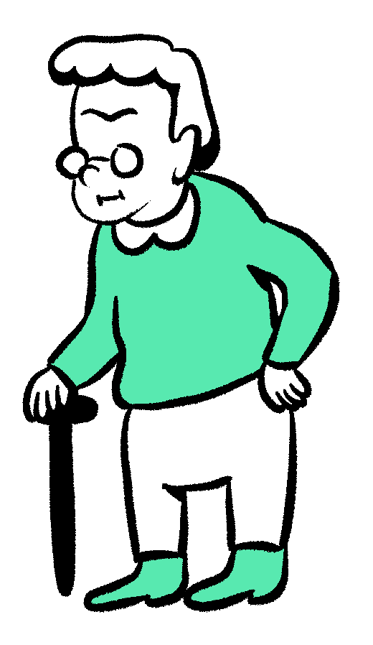
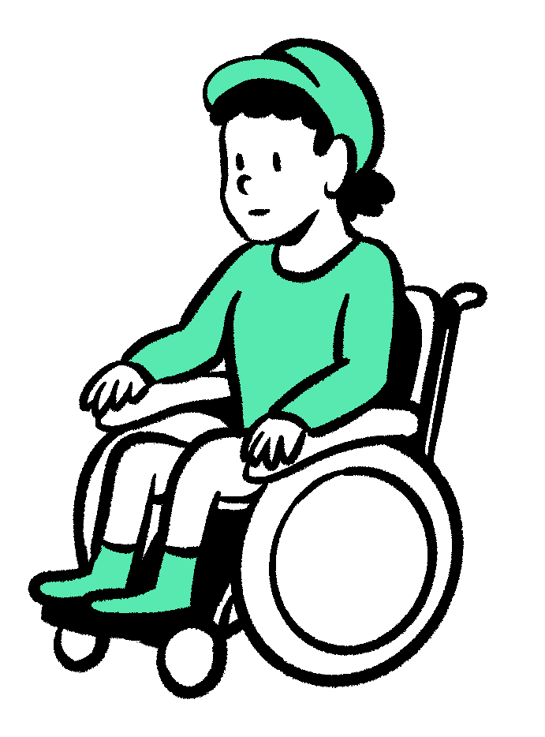
Hahmot
Kuvat: Sanna Koskimäki / Muutoskyvykkyyttä muotoilusta

Slide 4
Tunneikonit
Kuvat: Sanna Koskimäki / Muutoskyvykkyyttä muotoilusta

Slide 5
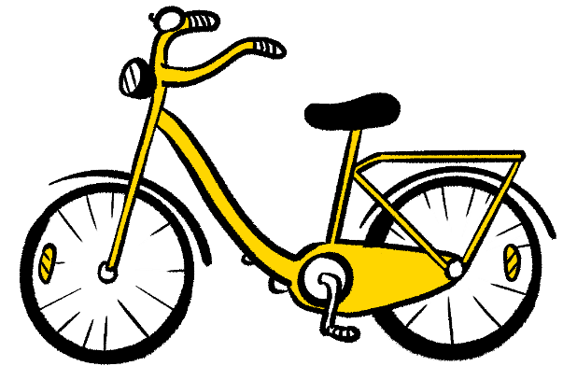
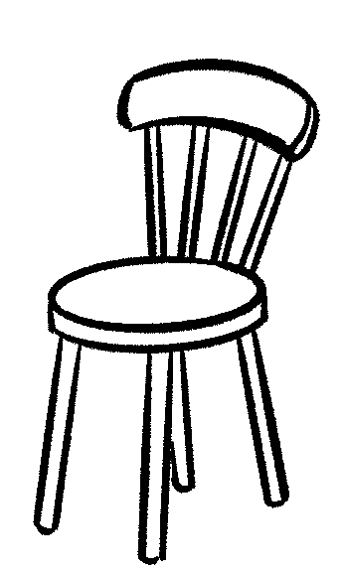
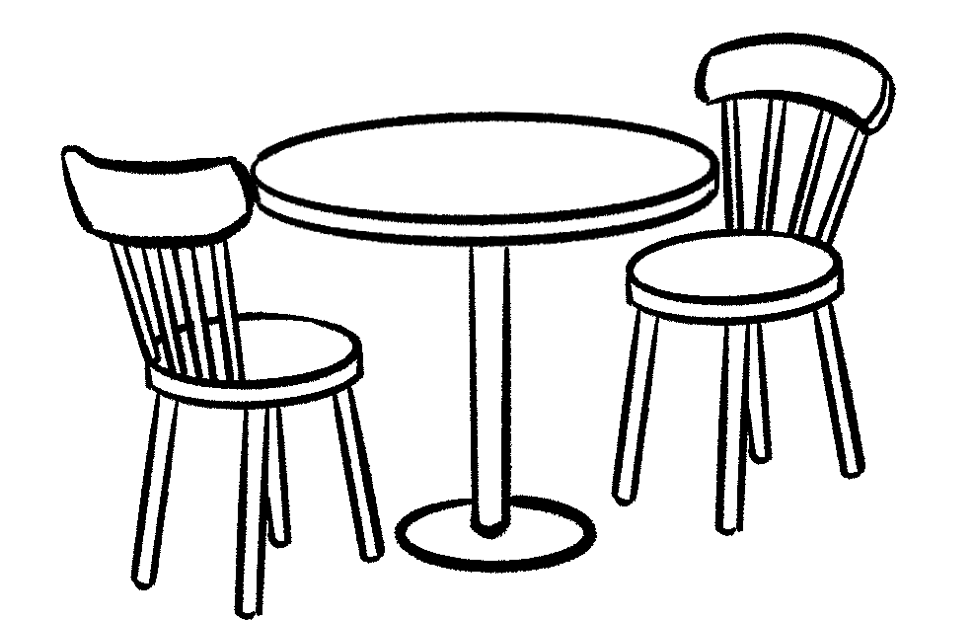
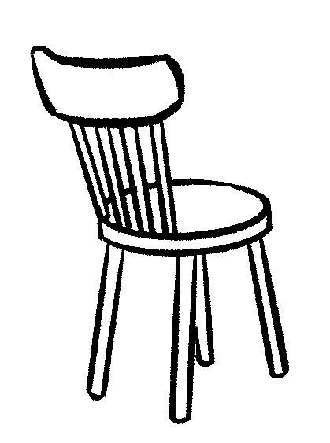
Esineet ja asiat
Kuvat: Sanna Koskimäki / Muutoskyvykkyyttä muotoilusta

Slide 6
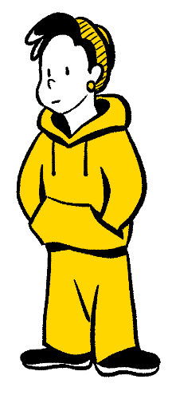
Pidä hauskaa!
Kuvat: Sanna Koskimäki / Muutoskyvykkyyttä muotoilusta

